Slide 1

ПРОГРАММЫ
СОЦИАЛЬНОЙ ПОДДЕРЖКИ
ЧЛЕНОВ ПРОФСОЮЗА

Slide 3
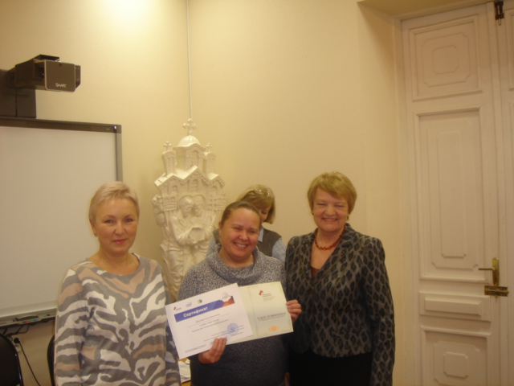

ПРОГРАММА ПОВЫШЕНИЯ КВАЛИФИКАЦИИ
«РАЗВИТИЕ ИНФОРМАЦИОННОЙ КОМПЕТЕНТНОСТИ»
На базе Нижегородского государственного педагогического университета
им К. Минина
Методический спонсор – корпорация Интел
Бесплатное обучение членов Профсоюза
Удостоверение о повышении квалификации государственного образца
«Основы компьютерной грамотности»—32 часа
«Современные технические средства обучения»—32 часа

Slide 4
ДОБРОВОЛЬНОЕ МЕДИЦИНСКОЕ СТРАХОВАНИЕ
это вид страхования, обеспечивающий получение медицинских услуг в рамках выбранной программы страхования, расходы по которым компенсирует страховая компания;
приобретение полиса добровольного медицинского страхования выгоднее, чем обращение в клинику напрямую и оплата медицинских услуг по факту их оказания
зачастую врачи назначают многочисленные процедуры и анализы без необходимости для того, чтобы побольше заработать. Наличие контроля со стороны страховой компании исключает подобную ситуацию.
важным плюсом является фиксированность платы, взимаемой страховой компанией за полис ДМС. Даже если стоимость полученных медицинских услуг превысит стоимость полиса, убыток покроет страховая компания.
отличительная особенность программ добровольного медицинского страхования — их исключительная гибкость (лечебные учреждения, объем и виды медицинских услуг обычно подбираются индивидуально для каждого клиента).
специалисты страховой компании берут на себя урегулирование с лечебным учреждением возникающих спорных вопросов

Slide 5
Фиксированная стоимость полиса
Расчёт с клиниками производит страховая компания
Контроль за назначениями и лечением со стороны страховой компании
Широкий выбор лечебно-профилактических учреждений
Консультационное сопровождение со стороны страховой компании

Slide 6
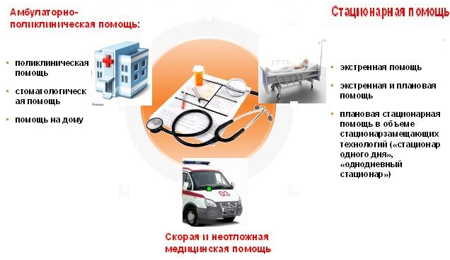

Slide 7

1 ПРОГРАММА
Консультации
Диагностика
Анализы
Дневной стационар
АМБУЛАТОРНО- ПОЛИКЛИНИЧЕСКАЯ ПОМОЩЬ
Круглосуточный вызов
Обследование
Диагностика
Анализы
Доставка в ЛУ
СКОРАЯ
МЕДИЦИНСКАЯ
ПОМОЩЬ
Экстренная
Плановая
Диагностика
Анализы
Хирургическое Лечение
Терапевтическое лечение
СТАЦИОНАРНАЯ
ПОМОЩЬ

Slide 8
2 ПРОГРАММА
Консультации
Диагностика
Анализы
Дневной стационар
АМБУЛАТОРНО- ПОЛИКЛИНИЧЕСКАЯ ПОМОЩЬ
Круглосуточный вызов
Обследование
Диагностика
Анализы
Доставка в ЛУ
СКОРАЯ
МЕДИЦИНСКАЯ
ПОМОЩЬ
Экстренная
Плановая
Диагностика
Анализы
Хирургическое Лечение
Терапевтическое лечение
СТАЦИОНАРНАЯ
ПОМОЩЬ
ВЫЗОВ ВРАЧА НА ДОМ

Slide 9
3 ПРОГРАММА
Консультации
Диагностика
Анализы
Дневной стационар
АМБУЛАТОРНО- ПОЛИКЛИНИЧЕСКАЯ ПОМОЩЬ
Круглосуточный вызов
Обследование
Диагностика
Анализы
Доставка в ЛУ
СКОРАЯ
МЕДИЦИНСКАЯ
ПОМОЩЬ
Экстренная
Плановая
Диагностика
Анализы
Хирургическое Лечение
Терапевтическое лечение
СТАЦИОНАРНАЯ
ПОМОЩЬ
СТОМАТОЛОГИЯ
Лечение
Снятие зубных отложений
Неотложная хирургическая стоматология

Slide 10
4 ПРОГРАММА
Консультации
Диагностика
Анализы
Дневной стационар
АМБУЛАТОРНО- ПОЛИКЛИНИЧЕСКАЯ ПОМОЩЬ
Круглосуточный вызов
Обследование
Диагностика
Анализы
Доставка в ЛУ
СКОРАЯ
МЕДИЦИНСКАЯ
ПОМОЩЬ
Экстренная
Плановая
Диагностика
Анализы
Хирургическое Лечение
Терапевтическое лечение
СТАЦИОНАРНАЯ
ПОМОЩЬ
ВЫЗОВ ВРАЧА НА ДОМ
СТОМАТОЛОГИЯ
Лечение
Снятие зубных отложений
Неотложная хирургическая стоматология

Slide 11
Поликлиники
Лечебно - диагностические и консультативные приемы врачей (терапевт, хирург, гинеколог, отоларинголог, эндокринолог, дерматолог, офтальмолог, кардиолог, невролог, травматолог-ортопед, др.) на базе лечебных учреждений, входящих в программу страхования
ФБУЗ "Приволжский окружной медицинский центр" Федерального медико-биологического агентства
НУЗ "Дорожная клиническая больница на ст. Горький ОАО "РЖД"
ООО "Аксон"
ЛПУ "Центр медицинской профилактики ГАЗ"
ФГУ «Нижегородский научно-исследовательский институт травматологии и ортопедии»
ЗАО "Клиника семейного врача"
ГБУЗ "Городская клиническая больница №13" Автозаводского района
ООО "Клиника ПЕРСОНА"
ГУЗ «Городская клиническая больница №3» (Нижегородский гериатрический центр)
ГУЗ "Нижегородский областной клинический диагностический центр"

Slide 12
Больницы (стационарная помощь)
ФГУ "Нижегородский научно-исследовательский институт травматологии и ортопедии" Минздрав и соцразвития РФ
Городская клиническая больница №3 (Нижегородский гериатрический центр)
НУЗ "Дорожная клиническая больница на ст. Горький ОАО «РЖД»
ГБУЗ НО «Городская клиническая больница №39»
ГУЗ «Нижегородская областная клиническая больница им.Семашко»
ГБУЗ "Городская клиническая больница №13" Автозаводского района
ООО "Клиника эндохирургии и андрологии «Медлайт»
ФГУ "Нижегородский НИКВИ Росздрава"

Slide 13
Больницы (стационарная помощь)
ГУ "Специализированная кардиохирургическая клиническая больница»
МЛПУ «Городская клиническая больница №30»
ООО Медицинский центр «Помощь»
НУЗ "Дорожная клиническая больница на ст. Горький ОАО «РЖД»
ФБУЗ "Приволжский окружной медицинский центр" Федерального медико-биологического агентства
ГБУЗ «Городская клиническая больница №5»
"МСЧ ГУВД по Нижегородской области
ГУЗ "Нижегородский областной клинический диагностический центр"

Slide 14
Амбулаторно- поликлинические исследования
Лечебно - диагностические и консультативные приемы врачей (терапевт, хирург, гинеколог, отоларинголог, эндокринолог, дерматолог, офтальмолог, кардиолог, невролог, травматолог-ортопед, др.) на базе лечебных учреждений, входящих в программу страхования
Лабораторно - диагностические исследования (бактериологические, биохимические, исследования гормонов щитовидной железы, цитологические, др.)
Инструментальные исследования (рентген, ультразвук, ЭКГ, РВГ, МРТ, компьютерная томография, эндоскопия и др.)
Физеотерапевтическое лечение (лазеро-, электро-, свето-, теплолечение, магнитотерапия, ингаляции)
Классический лечебный массаж
Диагностика и лечение диабета II типа

Slide 15
ПРЕИМУЩЕСТВА ДОБРОВОЛЬНОГО МЕДИЦИНСКОГО СТРАХОВАНИЯ
Единовременная оплата полиса ДМС. Исключаются дополнительные расходы на медицинские услуги в рамках действия договора в течение 1 года.
Фиксированность платы за полис ДМС. Увеличение цен на медицинские услуги не влечет дополнительных расходов и не влияет на качество оказания медицинских услуг в рамках действия договора в течение 1 года.
Высокие страховые суммы, существенно превышающие размер страховой премии(стоимости полиса ДМС). Количество оказанных медицинских услуг ограничено только медицинскими показаниями и условиями договора.
Контроль качества медицинской помощи и целесообразности назначаемых процедур со стороны квалифицированных экспертов.
ВАЖНО!!!
Страховые компании с физическими лицами по данному виду страхования не работают.
Нижегородская областная организация Профсоюза работников народного образования и науки РФ заключила договор добровольного медицинского страхования с компанией ООО «Группа Ренессанс Страхование» для членов Профсоюза.

Slide 16
Медицинские программы 2016
Программы страхо- вания | Поликлиническое обслужи-вание | Стома -тология | Скорая мед. помощь | Стационарное лечение | Вызов врача на дом | Общая стоимость страховки за год
№ 1 | 17 лечебных учреждений | Нет | Да | 16 лечебных учреждений | Нет | 12737 руб.
№ 2 | 17 лечебных учреждений | Нет | Да | 16 лечебных учреждений | Да | 13653 руб.
№ 3 | 17 лечебных учреждений | Да | Да | 16 лечебных учреждений | Нет | 15 887 руб.
№ 4 | 17 лечебных учреждений | Да | Да | 16 лечебных учреждений | Да | 16 803 руб.

Slide 17


Бонусный пакет «ПРОФСОЮЗ ПЛЮС»
ОТДЫХ, ОЗДОРОВЛЕНИЕ, ТУРИЗМ
Санкт-Петербург
Москва
Краснодарский край
Крым
И многое другое
речные круизы на теплоходах
санаторно-курортное лечение и отдых
автобусные туры
отдых на Черноморском побережье
зарубежные туры
СПЕЦИАЛЬНАЯ ПРОГРАММА ФНПР «ПРОФСОЮЗНАЯ ПУТЕВКА»
374 здравницы
Санаторно-курортное лечение в здравницах России, Беларуси, Латвии, Чехии

Slide 18
Экскурсионные туры по России (автобусные туры):
Москва, Санкт-Петербург, Рязань, Тула, Пенза, города Золотого кольца и др.
Экскурсии по Н.Новгороду и области (33 темы):
Дивеевский и Макарьевский монастыри, Городец, Семенов, Чкаловск, Павлово и др.
Отдых на черноморском побережье:
Феодосия, Судак, Коктебель, Ялта, Алушта, Алупка, Мисхор, Гаспра, Ливадия, Форос, Евпатория, Саки, Севастополь...
Анапа, Геленджик, Туапсе, Сочи...
Гагра, Пицунда, Новый Афон, Сухум...
Отдых за рубежом:
Болгария, Греция, Италия, Испания, Кипр, ОАЭ, Тайланд, Вьетнам, Шри-Ланка, Доминиканская республика, Куба, Мексика ...

Slide 22

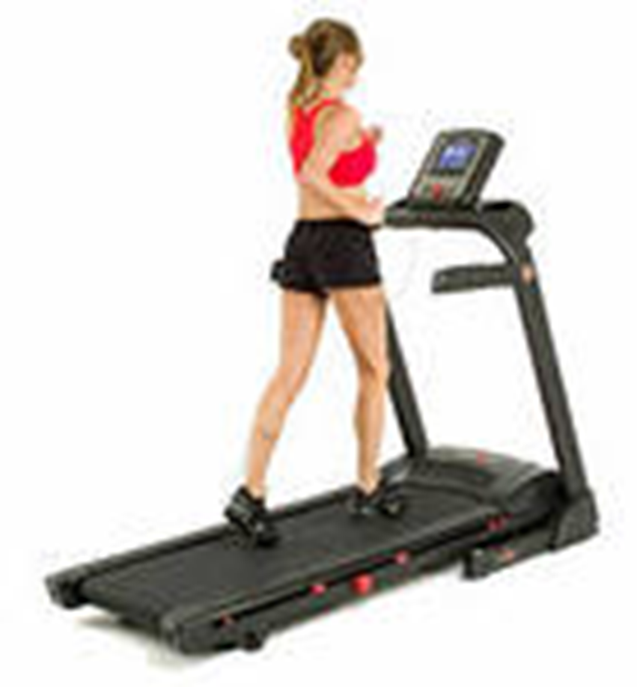

Безлимитный доступ во все зоны клуба (Тренажёрный зал, Бассейн, Хаммам,
Групповые программы (по расписанию),
Сайкл студия ( вело-тренинг по расписанию),
Мещера –
ул. Бетанкура, 1 (ТРЦ "Седьмое небо") Канавинский район
Старт
ул. Белинского, 61 (ТРЦ «Этажи») Советский район
Деловая
ул. Родионова, 201, кор. 1, Нижегородский район
Парковая
г. Дзержинск, Парковая аллея, 6В
Физкульт Южное
Южное шоссе 2Г, ТРЦ «КРЫМ» Автозаводский район
ФизкультСоветская Советсвкая 3, ТРЦ Жар Птица
21 999 р.
13 999 р.
21 999 р.
13 999 р.
23 999 р.
21 999 р.

Slide 23
Концерты
Спектакли
Шоу
Детские представления
СПЕЦИАЛЬНЫЕ ПРЕДЛОЖЕНИЯ ДЛЯ ЧЛЕНОВ ПРОФСОЮЗА

Slide 24
СПАСИБО ЗА ВНИМАНИЕ!
603950, г. Нижний Новгород
пр. Гагарин 29, к. 323
8 831 422 61 49
Сомова Валерия Юрьевна

